Slide 1
第一章专题二
世界的物质统一性原理
世界的本原是物质，不仅自然界是物质的，而且意识亦具有物质依赖性，同时人类社会也具有物质性。
世界的真正统一性在于它的物质性。
论证：
（1）自然的物质性
（2）意识的物质依赖性
（3）社会的物质依赖性

Slide 2
世界的物质统一性原理
一、物质宇宙的运动与时空
二、意识及其物质依赖性
三、社会实践及其客观实在性
四、世界物质统一性原理的理论意义
五、正确发挥精神能动性

Slide 3
一、宇宙物质的运动与时空
物质宇宙的起源
物质与运动
运动与静止
物质运动与时空
时空的特性

Slide 4
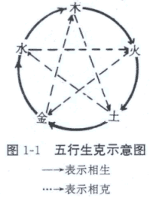
1、何谓物质？
标志客观实在的哲学范畴。
物质宇宙的起源说举例
1、古代朴素唯物主义——
2、近代形而上学唯物主义——原子论
原子论的缺陷在哪里？
五行说

Slide 5
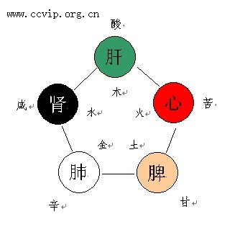
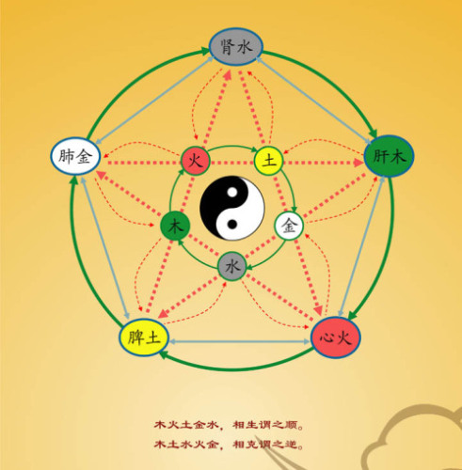
扩展阅读：中医五行
_{五行与中国传统核心价值（儒家“五常”)(周敦颐)：}
_{仁（木）义（金）礼（火）智（水）信（土）}

Slide 6
古希腊的唯物主义对物质本体的认识
“阿那克西米尼与第欧根尼论为气先于水，气实万物原始的基本；而梅大邦丁的希巴索和爱非斯的赫拉克利特则以火为先，恩培多克勒主四元素并为物始，（以土加于上述三者），他说四元素或聚或散，或増或减，以成万物的形形色色，而它们本身则出于一，入于一，古今一如，常存不变。”
----亚里士多德《形而上学》P8

Slide 8
何谓“物质”？
物质是标志客观实在的哲学范畴。
物质是标志客观实在的哲学范畴，这种客观实在是人通过感觉感知的，它不依赖于我们的感觉而存在，为我们的感觉所复写、摄影、反映。
列宁

Slide 9
马克思主义物质观的理论意义
①坚持了唯物主义一元论，同唯心主义一元论和二元论划清了界限
②坚持了能动的反映论和可知论，有力地批判了不可知论
③体现了唯物论和辩证法的统一
④体现了唯物主义自然观和唯物主义历史观的统一

Slide 10
2、何谓运动？
运动是物质的存在方式
（1）什么是运动
是标志一切事物和现象的变化及其过程的哲学范畴。
（2）运动与物质的关系
①没有物质不运动，运动是物质的存在方式和根本属性。
②没有运动不是物质的运动，物质是运动的实在基础。

Slide 11
扩展阅读：万物皆流，无物常住
“人不可能两次踏进同一条河流。”（赫拉克利特）
“生生之谓易。”（《周易》）
“天地之大德，曰生。” （《周易》）
“子在川上曰；逝者如斯夫，不舍昼夜。”（《论语》）
人生之结果殊难预料，甚至不如意者乃十之八九，但我们惟能决定的是：生命不息，奋斗不止。

Slide 12

运动和静止的辩证关系
静止，是物质运动在一定条件下的稳定状态，包括空间位置和根本性质暂时未变的特殊状态。
①二者相互区别：运动是绝对的，静止是相对的；
②二者相互联系：运动和静止相互依存；
③运动和静止相互包含：动中有静，静中有动。
芝诺/惠施：“飞矢不动”？

Slide 13
3、时空与物质运动
1、什么是时空？
（1）时间，指物质运动的持续性、顺序性，特点是一维性。
（2）空间，指物质运动的广延性、伸张性，特点是三维性。
2、时空和物质运动的关系
（1）物质运动离不开时空， 时空是物质运动的存在方式
（2）时空离不开物质运动，不存在纯粹的时空
当我们看宇宙时，我们是在看它的过去。
？

Slide 14
时空的特性
时空的客观性与主观性
——物理时空、主观时空与社会时空
时空的绝对性和相对性
——时空的确定性与不确定性
时空的无限性和有限性

Slide 15
扩展阅读：自我观之的时间观
邵雍（1011-1078）
夫古今者，在天地之间，犹旦暮也。以今观今，则谓之今矣。以后观今，亦谓之古矣。以今观古，则谓之古矣。以古自观，则古亦谓之今矣。是知古亦未必为古，今亦未必为今，皆自我而观之矣。安知千古之前，万古之后，其人不自我而观之也？”（转引自《宋元学案》卷九）
分析讨论
（1）时间的相对性：以古观今—以今观今—以今观古—以古自观
（2）时间的主观性：“自我而观之”

Slide 16
BIG BANG
在1929年，埃德温·哈勃作出了一个具有里程碑意义的观测，即是不管你往那个方向看，远处的星系正急速地远离我们而去。换言之，宇宙正在膨胀。这意味着，在早先星体相互之间更加靠近。事实上，似乎在大约100亿至200亿年之前的某一时刻，它们刚好在同一地方，所以那时候宇宙的密度无限大。这个发现最终将宇宙开端的问题带进了科学的王国。

Slide 17
时间的无限循环与生命的价值
——《旧约·传道书》
水归原来的地方，
循老路川流不息。
万事令人厌倦，
没有人去一一数说。
眼看，看不饱；
耳听，听不足。
发生过的事，以后还会发生；
做过的事，将来还要再做。
太阳底下没有新的事。
有谁能说，“看，这是新事？”
不，在我们出生之前早就有了。
以往的事没有人去追忆，
今后的事也没有人去挂念。
虚空的虚空，虚空的虚空，
人生的虚空，万事都是虚空。
人在太阳底下劳碌一生。
究竟有什么益处？
一代过去，一代又来，
大地却永远是这个样子。
太阳升起，太阳沉没，迅速又回到原来的地方。
风向南吹，又向北转，不断地循环反复。
江河流入海洋，海洋却不满盈，

Slide 18
续《旧约·传道书》:宗教的生活观
……人应该享乐；
因为在太阳底下，他所有的乐趣不外吃、喝、享受。
这是人在上帝所赐短暂的生命中劳碌所应得的一点享受。（传道书8:15）
……
在这短暂、空虚、好像影儿飞逝的人生过程中，
谁知道什么对他最有价值的事？……
去吧，高高兴兴地去吃饭，
快快乐乐地去喝酒，
因为上帝已经悦纳你的工作。（传道书9:7）
要常常欢愉，表示乐观，
尽你一生空虚的岁月，
就是上帝赐给你在这世上的岁月，
跟所爱的妻子快活过日，
享受每一个空虚的日子，
因为这是你在太阳底下劳碌所应得的份。
你无论做什么事，都要努力做，
因为在阴间没有工作，
没有计划，
没有知识，
没有智慧，
而你所有去的，正是这个地方。
（传道书9:8-10）

Slide 19
向死而生 活在当下
2曹操《短歌行》
对酒当歌，人生几何？譬如朝露，去日苦多。
概当以慷，忧思难忘。何以解忧？唯有杜康。
3[唐]杜秋娘《金缕衣》
劝君莫惜金缕衣，劝君莫惜少年时。
花开堪折直须折，莫待无花空折枝。
4唐君毅《道德自我之建立》
“从时间上之流转，一切之必需消灭上，我肯定了从现实宇宙的眼光上看，宇宙根本是无情的。天心好生，同时即好杀。现实宇宙永远是一自杀其所生的过程。”（商务印书馆，1944年版，第55页）

Slide 20
小问题
为什么整个宇宙并没有像太阳那么明亮？
宇宙无限静止模型的困难，在于几乎每一道视线必须终结于某一恒星的表面。这样，人们可以预料，整个天空甚至在夜晚都会像太阳那么明亮。奥勃斯反驳说，远处恒星的光线由于被它所穿过的物质吸收所减弱。然而如果真是如此，这相干的物质将会最终被加热到发出和恒星一样强的光为止。
唯一的能避免整个天空像太阳那么亮的结论的方法是，假定恒星并不是永远那么亮，而是在有限久的过去才开始发光。这种情况下，吸光物质还没加热，或者远处恒星的光线尚未到达我们这儿。这使我们面临着是什么首次使恒星发光的问题。

Slide 21
二、意识的物质依赖性
1、意识是物质世界长期发展的产物
2、意识是人类社会的历史产物
*以语言与文字为例
无机物的反应特征
低等生物的刺激感应
高等动物的感觉和心理
人类意识

Slide 22
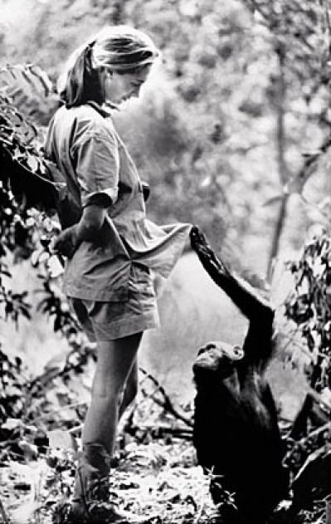
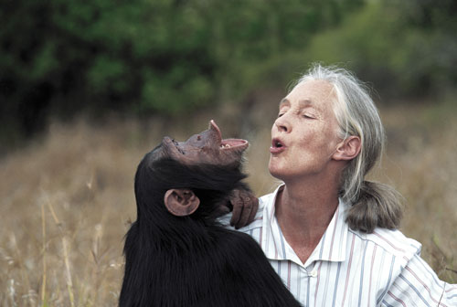
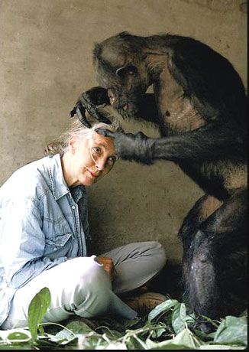
扩展阅读:Jane Goodall与动物行为学

Slide 23
3、意识的本质
意识是人脑对于客观世界的主观反映
意识在其物质基础和内容上皆是客观的，在形式上是主观的。
①意识是人脑的先天机能，其物质基础是人脑。
②意识是物质世界的主观映像，其内容是客观的。
意识是主观形式与客观内容的统一。

Slide 24
小问题
意识是人脑分泌的特殊物质吗？
  （1）物质≠意识
  （2）物质决定意识，意识依赖于物质
  （3）意识有相对的独立性，对物质有能动的反作用（详后第三节）
如何理解传统文化中的鬼神观念和“托梦”现象？

Slide 25
三、社会的物质性
1、社会的物质依赖性之表现
（1）人类社会依赖于自然界，是整个物质世界的组成部分。
（2）人们谋取物质生活资料的实践活动虽然有意识指导，但仍然是以物质力量改造物质力量的活动，仍然是物质性的活动。
（3）物质资料的生产方式是人类社会存在和发展的基础，集中体现着人类社会的物质性。

Slide 26
2、从实践出发理解社会生活的本质
自然界
（1）物质世界的分化—劳动实践
（2）社会生活是对人们各种社会活动
的总称，其实践性主要表现为：
A实践是社会关系形成的基础：a人与自然；b人与人（社会）；c人与精神；d人与自我意识。
B实践形成了社会生活的基本领域： a经济；b政治；c文化。
C实践构成了社会发展的动力：a革命；b改革
总之，全部社会生活在本质上是实践的。
人类社会

Slide 27
3、实践是人的存在方式
一个问题：如果运动是物质的存在方式与根本属性，那么如何理解人的存在方式与根本属性？
一个答案：实践是人的存在方式。
三个理由：
（1）实践是人所独有的活动；
（2）实践充分体现了人的本质的社会性；
（3）实践对物质世界的改造是对象性的活动。

Slide 28
四、世界物质统一性原理的理论意义
世界的物质统一性原理，是马克思主义哲学的基石。
也是解放思想，实事求是，一切从实际出发的思想路线的理论基础。
要求我们努力认识客观规律，按照客观规律办事。

Slide 30

五、 客观规律性与主观能动性
规律及其客观必然性
意识的能动作用及其表现
主观能动性与客观规律性的辩证统一
尊重客观规律性 发挥主观能动性
揠苗助长？

Slide 31
1、一个小问题
规律范畴，是指事物运动发展中的本质的、必然的、稳定的、客观的联系。（P47）
如果世间万事万物都是由客观规律决定的，而客观规律又不是随人类意志而转移的，那么人类的意志自由及其选择又能有何作用呢？

Slide 32
2、意识能动性的表现
所谓意识的能动作用（主观能动性），是指人的意识所特有的积极反映世界和改变世界的能力和活动。（P49）
意识能动性的主要表现：
（1）意识是具有目的性和计划性；
*三峡工程。
（2）意识具有创造性；
*摹写与创造。
（3）意识具有指导实践改造客观世界的作用；
*发明与创造。
（4）意识具有指导、控制人的行为和生理活动的作用。
*心宽体胖；催眠和心理控制。

Slide 33
人工智能
１、什么是人工智能？
用科学技术或设备来模拟人脑的部分功能，是人脑这一思维器官的延伸
２、人工智能的社会意义
人类体力与脑力的辅助与延伸，尤其是思维能力
３、人工智能与人的思维区别
①创造性；启发性、发散性、创新性思维。
②社会性：自我意识、情感、价值感。

Slide 34
3、主观能动性与客观规律性的辩证统一
１、尊重客观规律与发挥主观能动性的辩证关系
首先，发挥人的主观能动性，必须尊重客观规律为前提
其次，在尊重客观规律的基础上，要充分发挥主观能动性
２、人类要正确发挥主观能动作用的条件
首先，从实际出发，努力认识和把握事物的发展规律
其次，实践是发挥人的主观能动作用的基本途径
最后，主观能动作用的发挥，还依赖于一定的物质条件和物质手段
３、现实意义
历史趋势与主体选择。
正确发挥精神能动性，反对主观（盲目乐观）主义+悲观主义。

Slide 35
主题授课
题目：心有多大，世界就有多大？
（正确认识客观规律性与主观能动性的关系）
一、意识的能动作用及其表现
二、主观能动性与客观规律性的辩证统一
三、现实意义

Slide 36
论文考察
主题：谈谈发挥人的主观能动性的作用和途径。
要求：
1、题目自拟，体裁以说理为主。
2、联系实际，言之成理，持之有故。
3、字数在1500字以上，最好用稿纸手写。
4、两周后上交。

Slide 37
思考题
什么是物质?
什么是意识?
如何理解世界的物质统一性?
如何理解实践是人的存在方式?
如何正确发挥人的主观能动性？

Slide 38
阅读文献(简要)
1、马克思：《1844年经济学哲学手稿》（节选），《马克思恩格斯选集》第1卷，人民出版社1995年版。
2、马克思：《关于费尔巴哈的提纲》，《马克思恩格斯选集》第1卷，人民出版社1995年版。
3、列宁：《唯物主义和经验批判主义》（对一种反动哲学的批判）（节选）有关章节，《列宁选集》第2卷，人民出版社1995年版。
4、毛泽东：《矛盾论》/《实践论》 ，《毛泽东选集》第1卷，人民出版社1991年版。
5、邓小平：《解放思想，实事求是，团结一致向前看》，《邓小平文选》第2卷，人民出版社1994年版。

